Slide 1
재난경보음 알고리즘 진행상황
AI정보공학과 안유민

Slide 2
수집한 데이터셋
클래스명 | MID | 수량 | 수집이유 | 수집여부 | 검증여부
화재경보음 |  | 710 | Positive class | ㅇ | ㅇ
Speech (사람 말소리) | /m/09x0r | 150개 | 실내에서 가장 흔하고 다양한 상황 존재 | ㅇ | ㅇ
Walk, footsteps | /m/07pbtc8 | 120개 | 비상 상황 아닌 평상시 활동 소음 | ㅇ | ㅇ
Door (문 여닫기) | /m/02dgv | 100개 | 실제로 경보음처럼 쿵쾅 울릴 수 있음 | ㅇ | ㅇ
Keyboard typing | /m/01m2v | 70개 | 비교적 조용한 실내 배경소음 | ㅇ | ㅇ
Knock (두드림) | /m/07r4wb8 | 60개 | 반복적이면서 경보음처럼 들릴 가능성 | ㅇ | ㅇ
Alarm clock | /m/046dlr | 55개 | 비슷한 반복 패턴 → 혼동 가능성 ↑ | ㅇ | ㅇ
Buzzer | /m/030rvx | 55개 | 고주파 경보음과 유사한 음색 | ㅇ | ㅇ
Printer | /m/01m4t | 40개 | 기계음, 반복음 존재 | ㅇ | ㅇ
Telephone bell | /m/07pp8cl | 30개 | 알람형 반복 소리 | ㅇ | ㅇ
Air conditioner | /m/025wky1 | 30개 | 장시간 일정한 백색소음 (소음 간섭 확인용) | ㅇ | ㅇ

Slide 3

데이터셋 구성
Positive
Negative
웃는소리
잡다한 실내소음
대화
키보드타이핑
노크소리

Slide 4
Mfcc vs log-mel spectrogram
방법 | 설명 | 장점 | 단점 | 사용 사례
MFCC | 사람 귀의 주파수 민감도 반영한 벡터 | 경량, 빠름 | 정보 손실 있음 | 저사양 기기, Jetson
Log-Mel Spectrogram | 주파수를 이미지처럼 표현 | 정보 보존 우수 | 연산량 많음 | CNN 학습
Mfcc추출에서 정보량을 많이 잃어버려 모델성능에 한계가 있었음
-> 최근 연구사례 : Log-mel + 경량화 cnn 사용 많이하여 참고함
(잿슨나노탑재 고려)

Slide 5
log-mel spectrogram 학습 방법
.wav
↓
Log-Mel Spectrogram (64 bands)
↓
(64, T) 이미지로 변환
↓
CNN 모델 (2D Conv 기반, 간단한 VGG 구조)
↓
Softmax → fire alarm vs 일반 소음

Slide 6
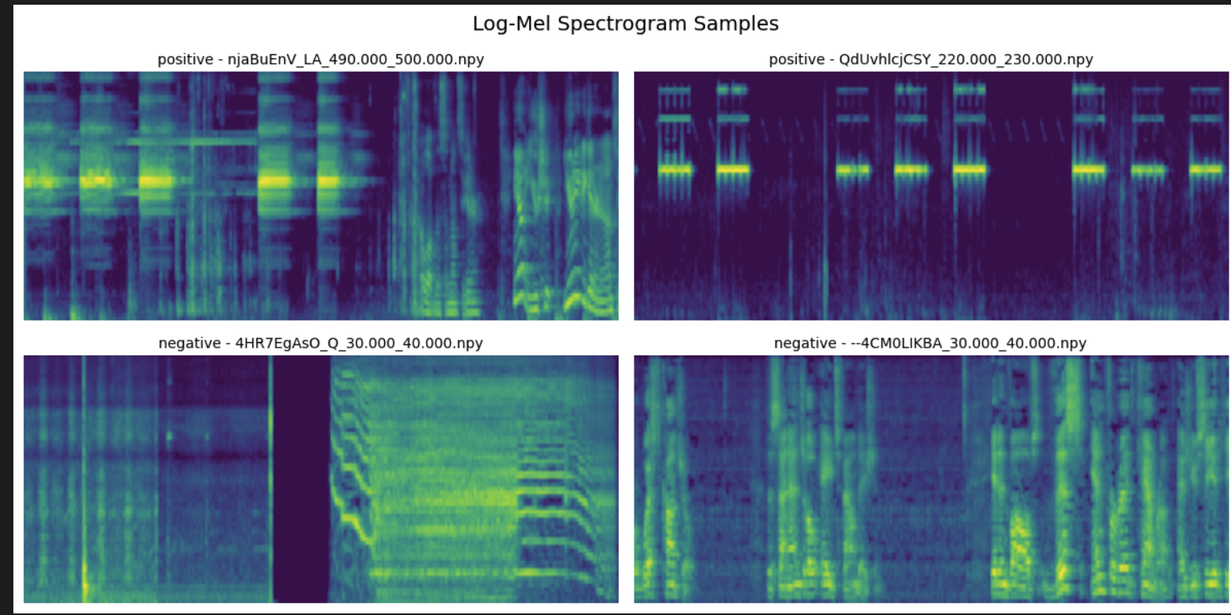
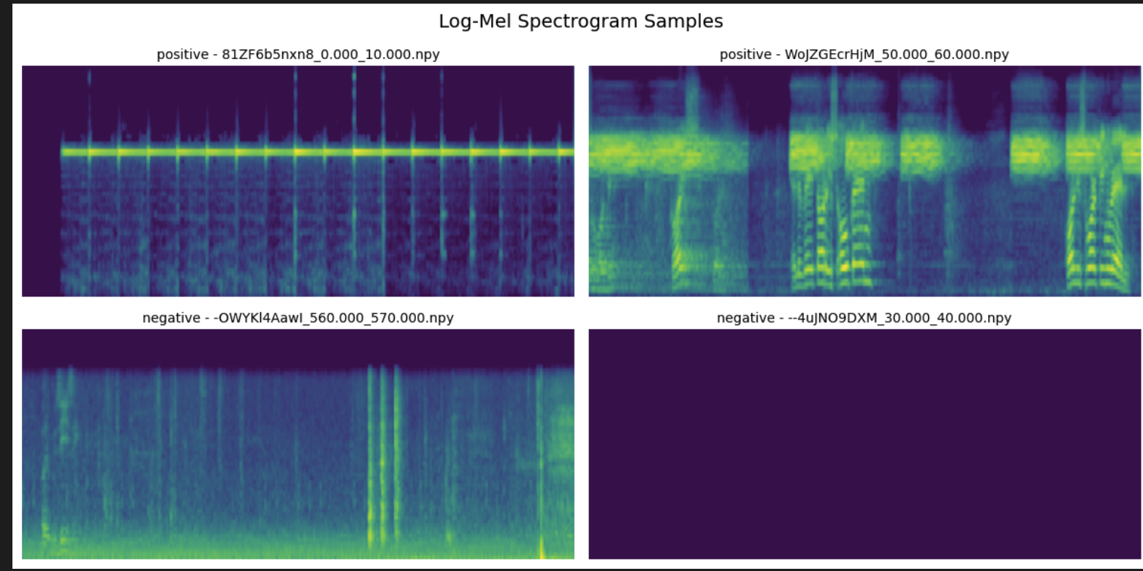
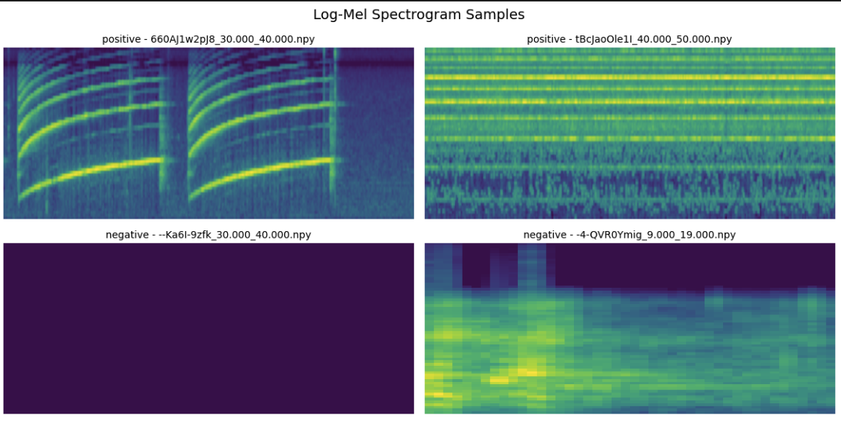
주기적으로 반복되는 고음역 신호
한쪽 영역에만 에너지 집중된 불규칙한 소음
 | 다양한 주파수에서 비주기적인 패턴, 일반 소리로 보기 적절

Slide 7
Cnn 학습방법
과적합 방지
Dropout, BatchNorm, Early stopping 적극 사용
모델 크기를 소형 CNN 수준으로 유지
데이터 증강 활용
Log-Mel에 대해 Time Masking, Frequency Masking 등 적용 (SpecAugment)
배경잡음 추가, 시간축 늘리기, shift 등 간단한 augmentation
Train / Val / Test 확실히 분리
70% / 15% / 15% 구조로 데이터셋 분할

Slide 8
Cnn 학습방법
BiggerDepthwise
(실험대상 중 가장 가벼운 모델) 실험으로 최적의 하이퍼파라미터 찾은 뒤
비슷한 사례에서 좋은 성과를 거뒀던 mobilenet , EfficientNet-Lite0 적용계획임
모델 | 파라미터 수 | 파일 크기(대략) | 실제 활용/레퍼런스 사례
LightCNN | 23 K≈24 K | 0.1 MB | • STM32H7 계열 마이크로컨트롤러 (사운드 이벤트 감지) • Raspberry Pi Zero W (저전력 IoT)
BiggerDepthwise | 47 K≈50 K | 0.2 MB | • NVIDIA Jetson Nano (드론 플랫폼) • Raspberry Pi 4 (임베디드 데모 보드)
MobileNetV2 (0.5×) | ~1.1 M | ~4.5 MB | Android 스마트폰 (앱 내 객체 인식) • NVIDIA Jetson Nano / Xavier NX (로봇·드론)
EfficientNet-Lite0 | ~4.0 M | ~16 MB | • Google Coral Dev Board (Edge TPU) • TensorFlow Lite on iOS/Android (모바일)

Slide 9
수정할 하이퍼 파라미터
파라미터 | 정의·설명 | 변경 효과·목적
threshold | 모델 출력 확률을 “positive”로 간주할 기준점 | • 낮추면(FP↑, FN↓): 더 민감하게 positive 예측 → 리콜↑• 높이면(FP↓, FN↑): 더 보수적으로 예측 → 정밀도↑
pos_weight | 불균형 데이터에서 소수 클래스(positive)에 더 큰 손실 가중치 | • 값↑: positive 샘플 손실 비중↑ → FN 줄어듦 → 재현율↑• 값↓: 음성 쪽 오탐(FP) 완화 → 정밀도↑
Dropout | 랜덤 노드 비활성화 비율, 과적합 억제와 under-fitting 균형 | • 비율↑: 표현력↓·과적합↓ → 일반화↑• 비율↓: under-fitting 완화 → 훈련 정확도↑·특징 학습↑
Channels | 각 Conv 레이어 채널 수, 모델 복잡도·용량 결정 | • 채널 수↑/블록 추가: 모델 용량↑·표현력↑ → 성능↑ 가능성↑• 채널 수↓: 경량화↑·추론속도↑
freq_mask | SpecAugment 중 주파수 축 결측 마스크의 폭 제어 | • 값↑: 주파수 대역 더 넓게 가린다 → 강한 노이즈 로버스트니스↑• 값↓: 정보 손실↓ → 학습 안정성↑
time_mask | SpecAugment 중 시간 축 결측 마스크의 폭 제어 | • 값↑: 시간축 영역 더 넓게 가린다 → 과적합 억제↑• 값↓: 원본 패턴 보존↑ → 재현율↑
num_masks | SpecAugment 반복 횟수, augmentation 강도·다양성 제어 | • 횟수↑: augmentation 다양성↑ → 일반화↑• 횟수↓: 과도한 왜곡 방지 → 학습 안정성↑
Mixup α | 배치 내 Mixup 비율, 경계 사례 일반화 강화 | • α↑: 배치 간 섞임↑ → 경계 사례 학습 강화·일반화↑• α↓: 원본 데이터 근접 학습↑ → 정밀도↑
LR | 학습률, 수렴 속도 vs 안정성의 트레이드-오프 제어 | • 값↑: 빠른 수렴↑·초반 학습↑ → 하지만 불안정·발산 위험↑• 값↓: 안정적 수렴↑·미세조정↑ → 느린 학습

Slide 10
경량화 CNN 모델 수행한 실험과정
Exp | threshold | pos_weight | Dropout | Channels | freq_mask | time_mask | num_masks | Mixup α | LR | 검증정확도 | Confusion matrix
1 | 0.5 | 0.0 | 0.5 | 32 → 64 → 128 | 10 | 20 | 1 | 0.0 | 1e-s | 0.56
2 | 0.5 | 0.0 | 0.5 | 32 → 64 → 128 → 256 더 많은 패턴 학습위하여 채널추가 | 10 | 20 | 1 | 0.0 | 1e-s | 0.7310 | 오답을 잘 예측하나, 정답을 오답으로 예측 ->위험상황 인지 못 함(최악)
3 | 0.30 경계완화 | 2.0 정답값 예측비율높이기위함 가중치 수정 | 0.5 | 32 → 64 → 128 → 256 | 10 | 20 | 1 | 0.0 | 1e-4 | 0.6768 | 정답을 잘 예측하나, 오답을 정답으로 많이 예측 4:6
4 | 0.35 경계완화 | 2.0 | 0.5 | 32 → 64 → 128 → 256 | 10 | 20 | 1 | 0.0 | 1e-4 | 0.6111 | 정답을 잘 예측하나 오답을 정답으로 많이 예측 2:8 exp2보다 더 편향됨
5 | 0.40 Negative recall 로 인하여 경계강화 | 1.5 Negative recall 로 인하여 가중치낮춤 | 0.5 | 32 → 64 → 128 → 256 | 10 | 20 | 1 | 0.0 | 1e-4 | 0.6717 | Positive recall >0.85 안전권 하지만negative recall 여전히 0.5미만
6 | 0.40 | 1.5 | 0.3 언더피팅완화 Negative 패턴 학습강화 | 32 → 64 → 128 → 256 | 10 | 20 | 1 | 0.0 | 1e-4 | 0.6111 | 더 과하게 긍정예측 Dropout -> negative recal향상과 관련 x -> Negative 패턴 학습량 더 줄어들음
7 | 0.45 | 1.2 | 0.3 | 32 → 64 → 128 → 256 | 10 | 20 | 1 | 0.0 | 1e-4 | 0.7020 | Negative recall 0.90으로 향상됐지만 Postive recall 0.44
15 | 0.42 | 1.5 | 0.3 | 32 → 64 → 128 → 256 | 8 | 25 | 2 | 0.2 | 1e-4 | 0.8412 | Postive recall 0.84 Negative recall 0.82
~~생략~~

Slide 11
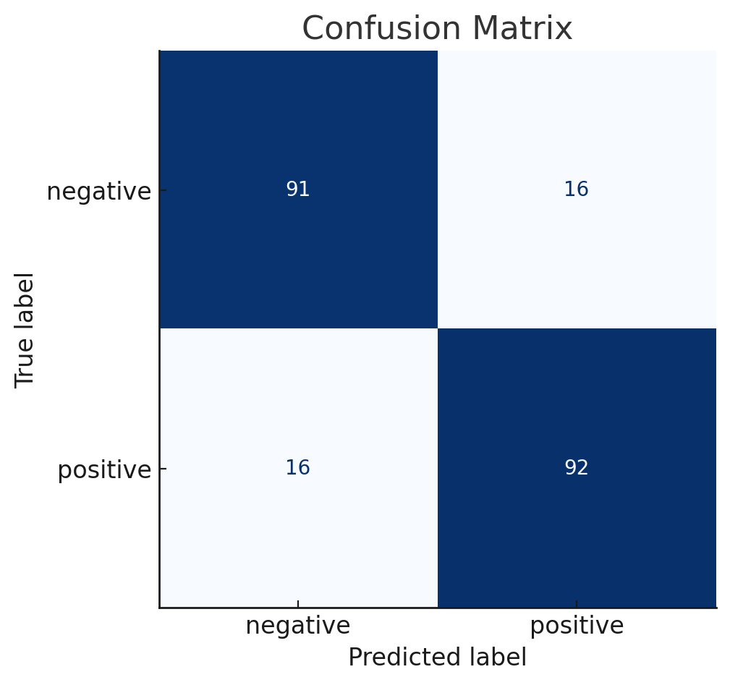
MobileNetV2 (0.5×) EfficientNet-Lite0
검증정확도 : 0.8412

Slide 12
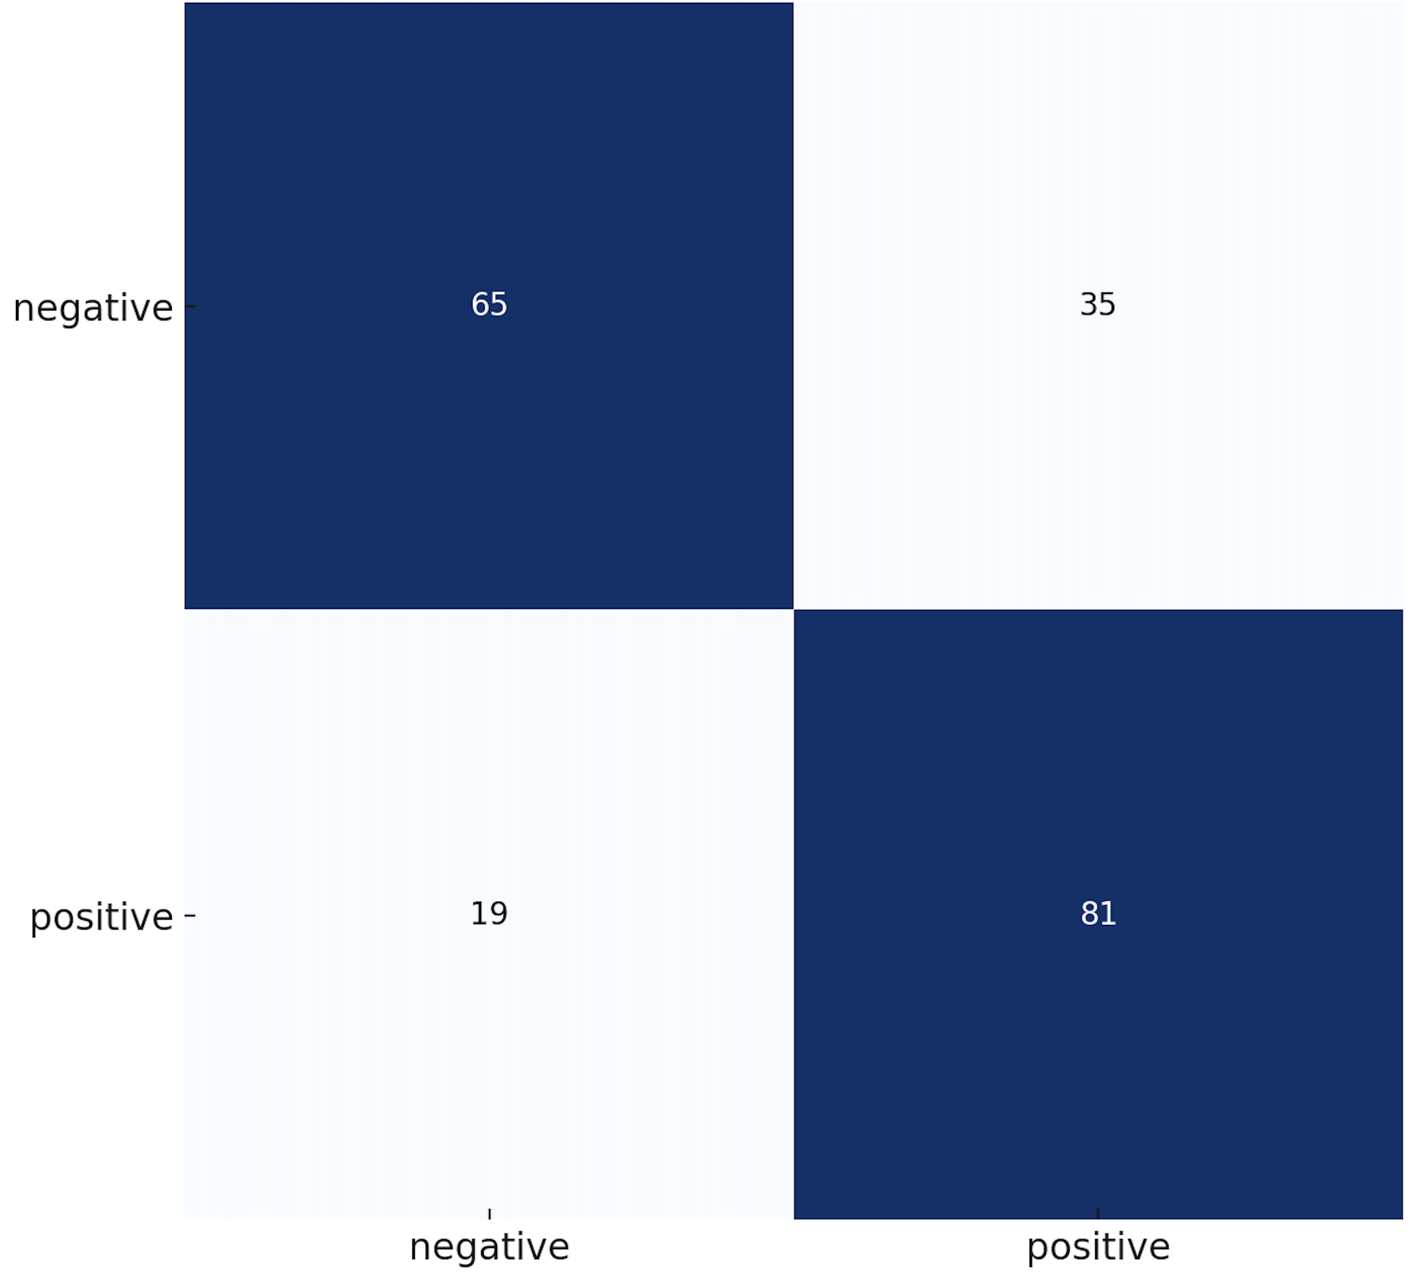
EfficientNet-Lite0 학습결과
검증정확도 : 0.7354

Slide 13
향후계획 : 다른모델 적용 후 최적의 성능 모델 선택 및 드론 적용
MobileNetV2 (0.5×)
검증정확도 : 0.8412

